Slide 1

Progetto
Intelligenza Artificiale E Laboratorio
Prolog
Partecipanti
Bono Giulia
Francesco F.
Federica L.

Slide 2
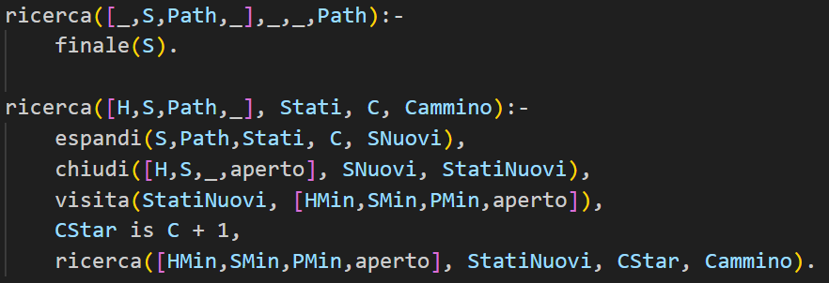
Scelte implementative – A*
Coda di priorità, salva i dati [Euristica, Stato, Path, Apertura]:
  Euristica in prima posizione serve per ordinare la lista;
  Stato rappresenta la posizione di gioco;
  Path è una lista [azione, posizione] che indica il percorso a partire da S0 fino allo stato attuale;
  Apertura indica lo stato di aperto/chiuso di un nodo.

Slide 3
Scelte implementative – IDA*
Gestione della modifica del threshold, tramite l’utilizzo di:
  Initialize inizializza il valore del threshold;
  Ida richiama la regola Profondità e verifica che il Cammino non sia «break»;
  Ida aggiorna il threshold e richiama la regola Ida;
  Profondità fa la ricerca e assegna un valore a Cammino, che potrebbe anche essere break.
Utilizzo del cut in Profondità, Ricerca e Controllo.
Utilizzo di un limite massimo di ricerca dato da input.

Slide 4
Scelte implementative - giochi
Labirinto
Gioco 8
Euristica: Distanza di Manhattan, di cui scegliamo sempre la minima;
Stato rappresentato dalla posizione pos(x,y).
Euristica: somma delle caselle differenti;
Stato rappresentato dall’intera plancia con i valori [pos(x,y) , val].

Slide 5
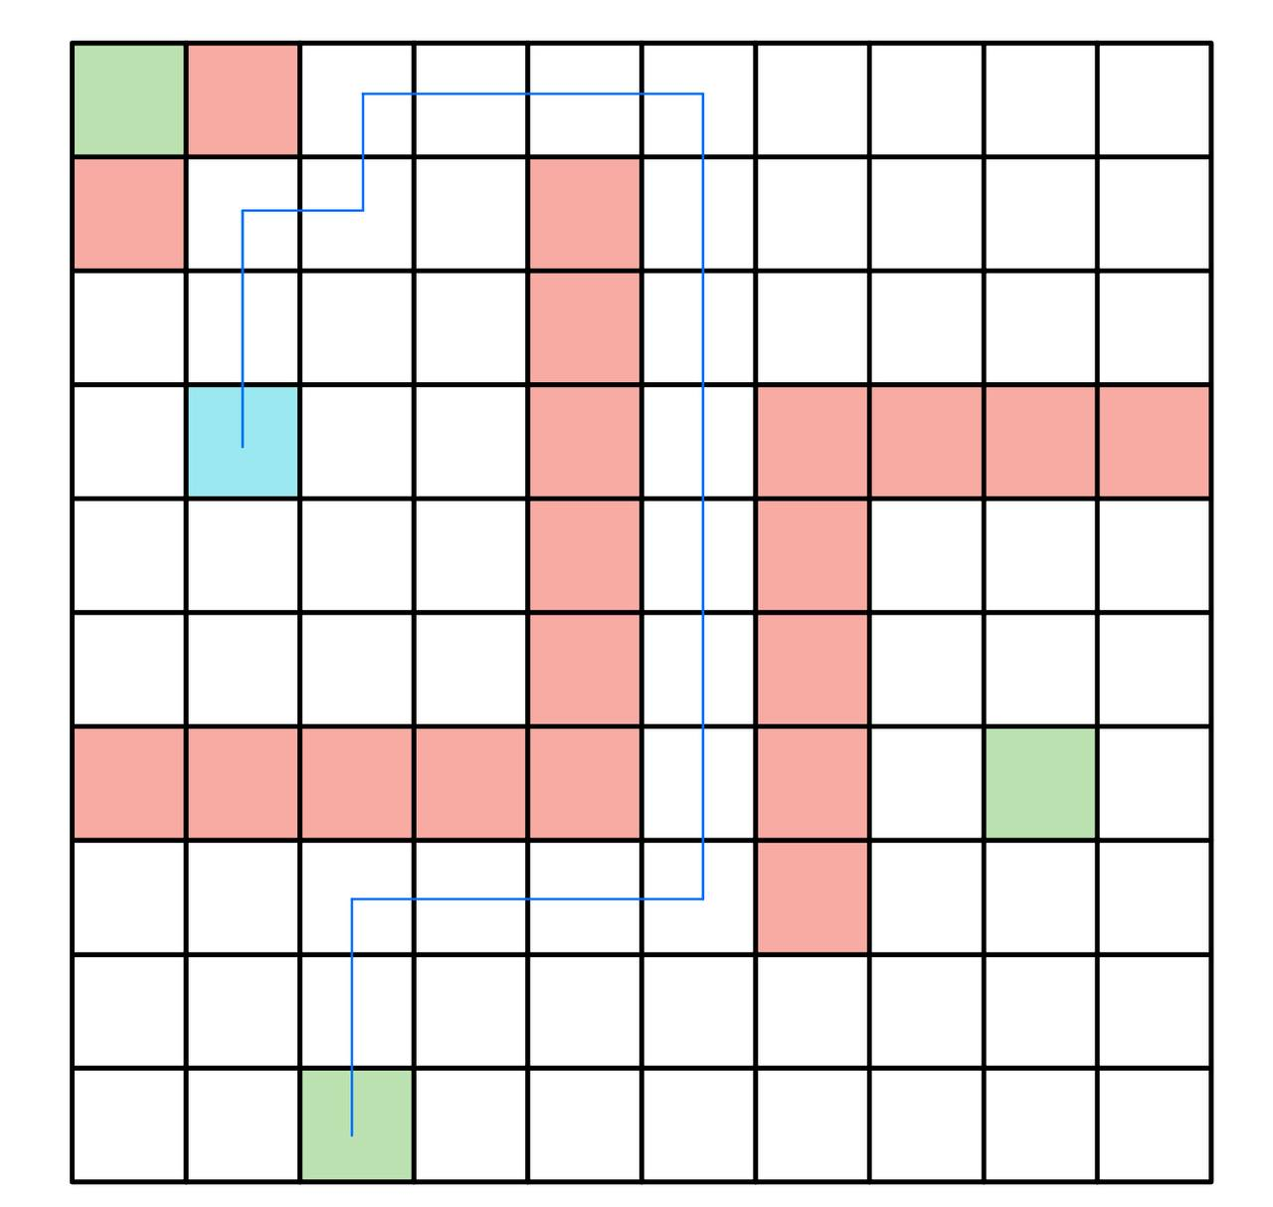
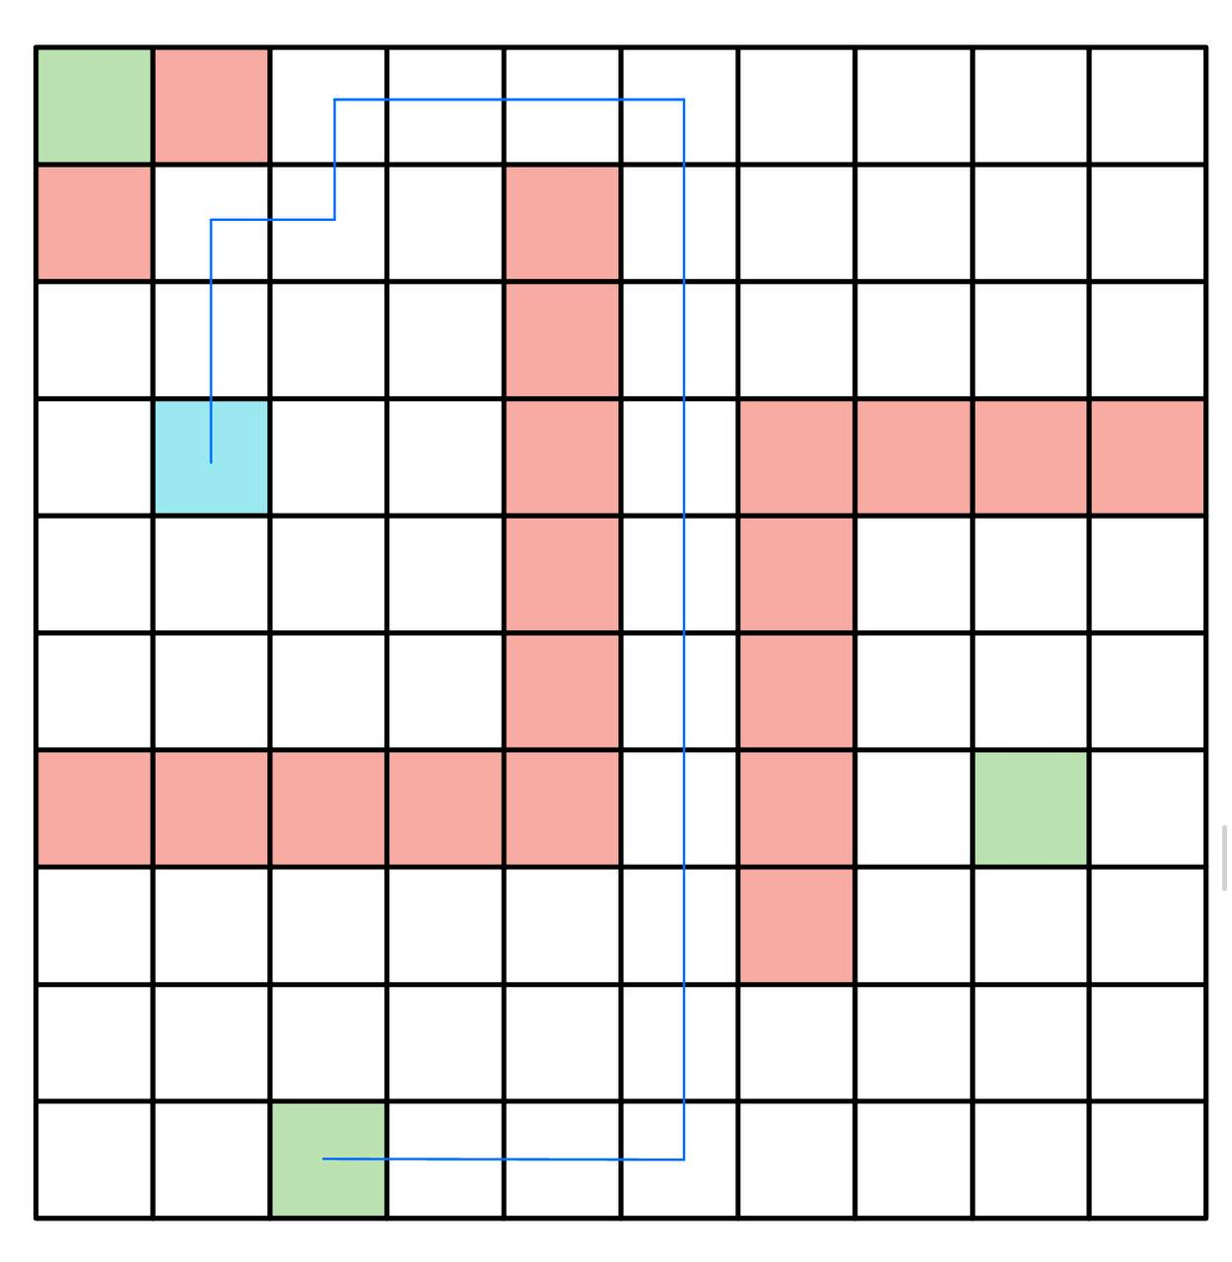
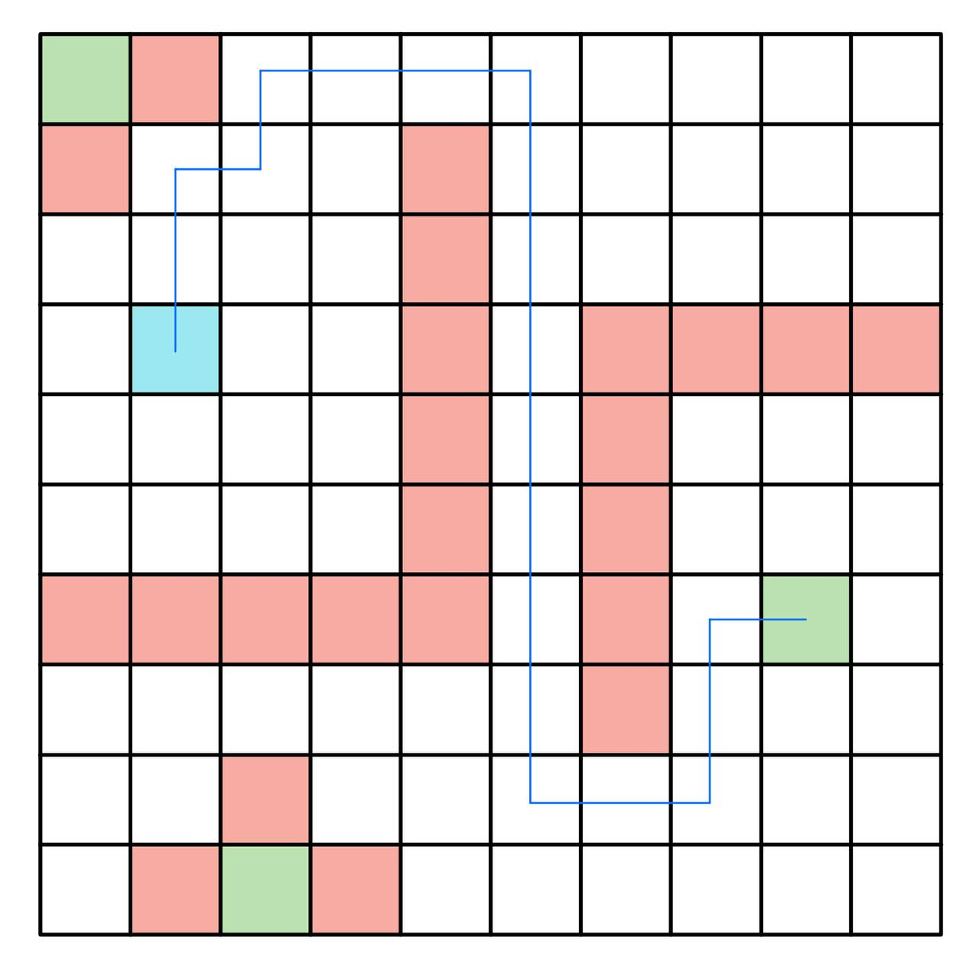
Prolog – Labirinto
A* VS IDA*
Percorso A* (meno di 1s)
Percorso IDA* (meno di 1s)
Percorso A* e IDA* (meno di 1s)

Slide 6
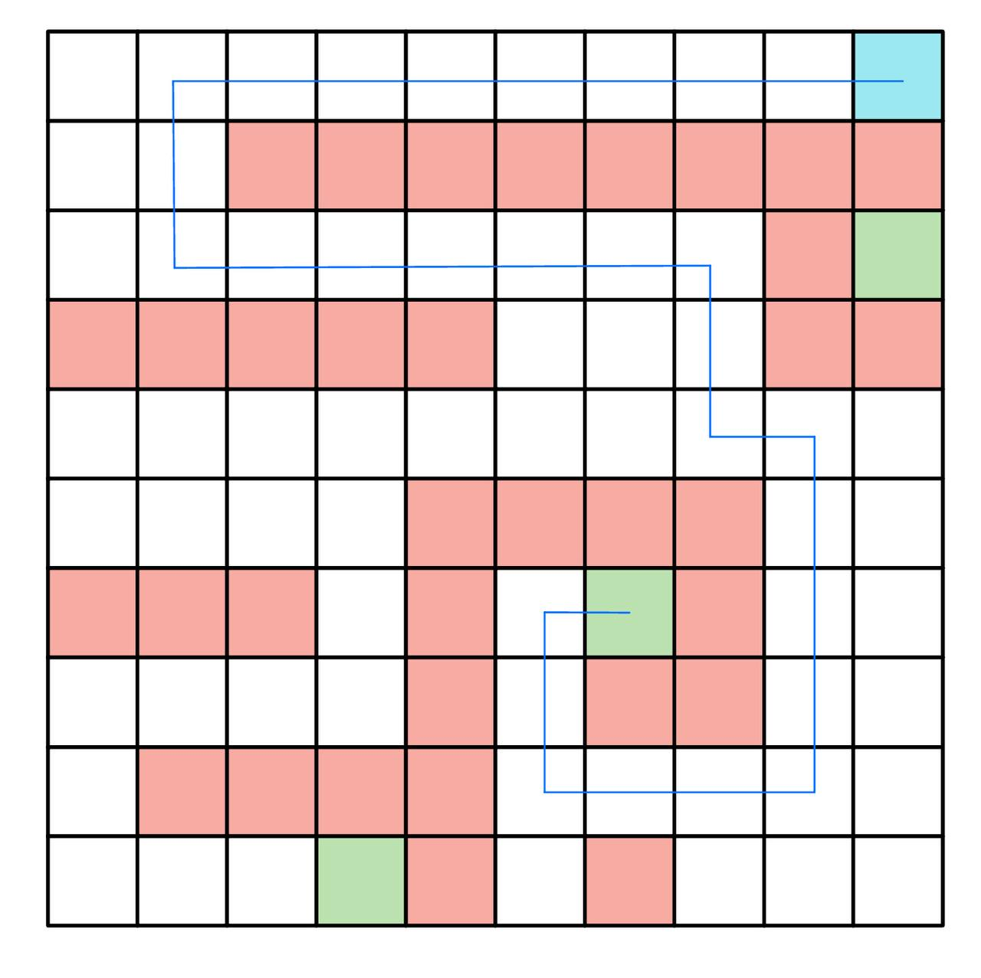
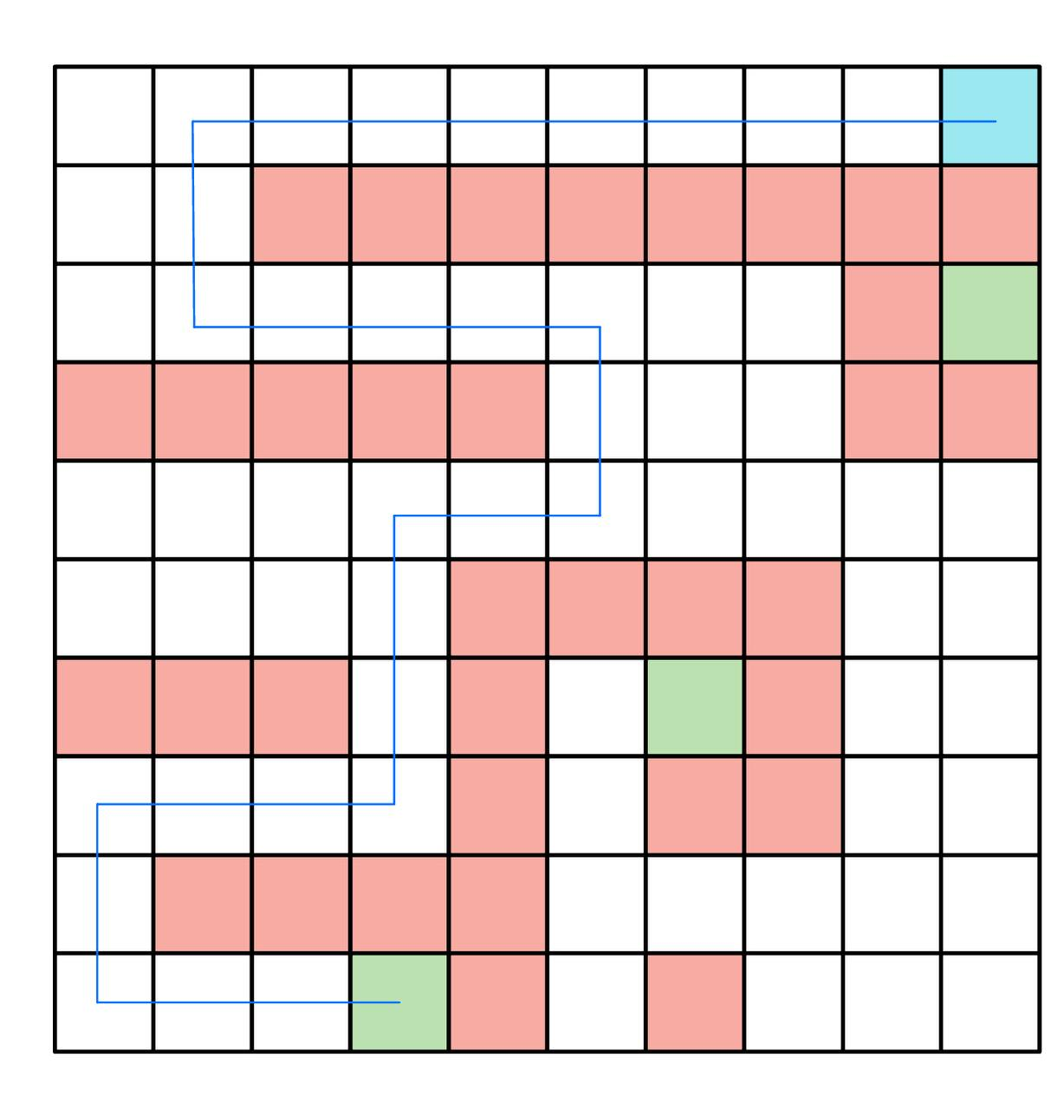
Prolog – Labirinto
A* VS IDA*
Aumentando il numero di ostacoli possiamo vedere come i due metodi di ricerca iniziano ad avere comportamenti diversi, raggiungendo traguardi diversi
Percorso A* (meno di 1s)
Percorso IDA* (meno di 1s)

Slide 7
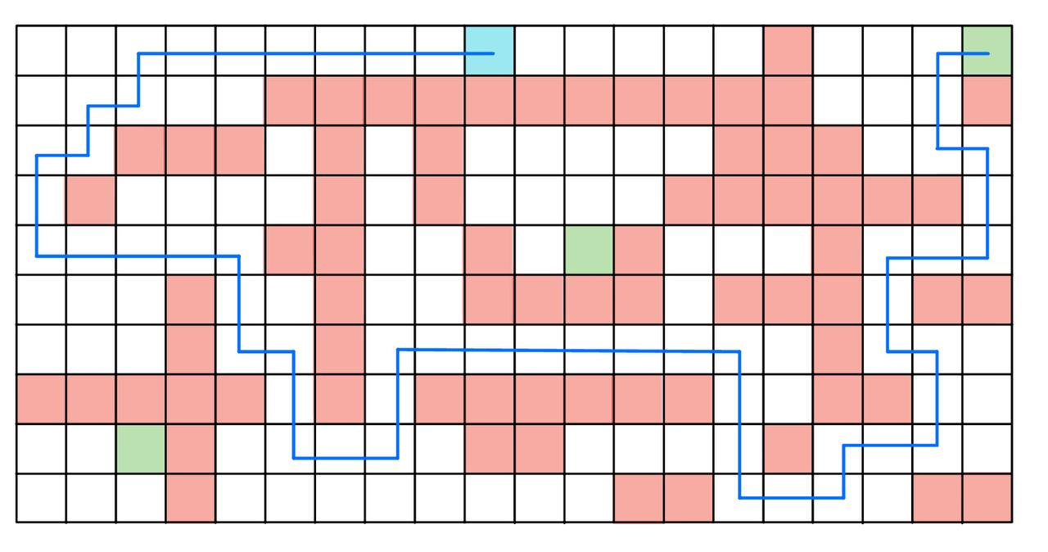
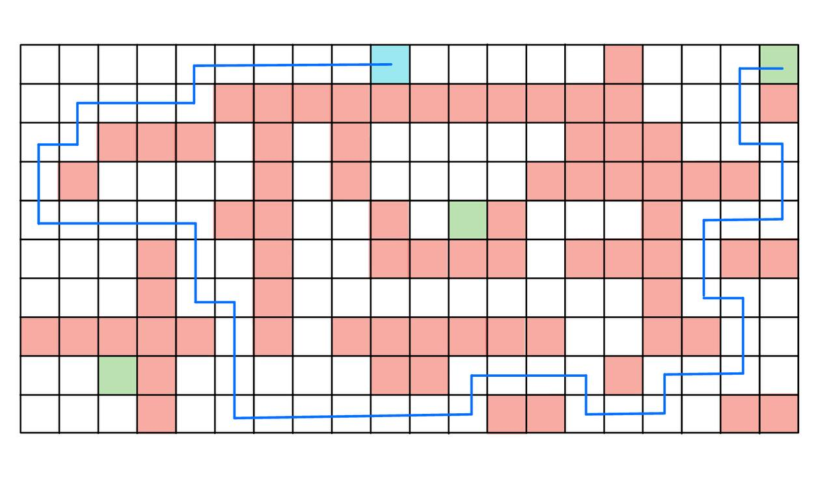
Prolog – Labirinto
A* VS IDA*
Aumentando ulteriormente la dimensione del labirinto e il numero di ostacoli, si può osservare nuovamente la differenza di percorso, ma soprattutto la differenza di tempistiche
Percorso A* (meno di 1s)
Percorso IDA* (20.50 s)

Slide 8
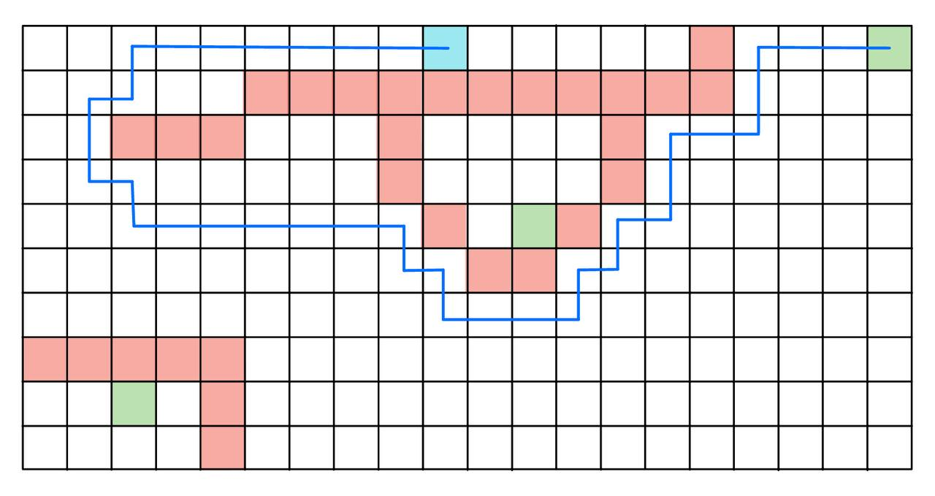
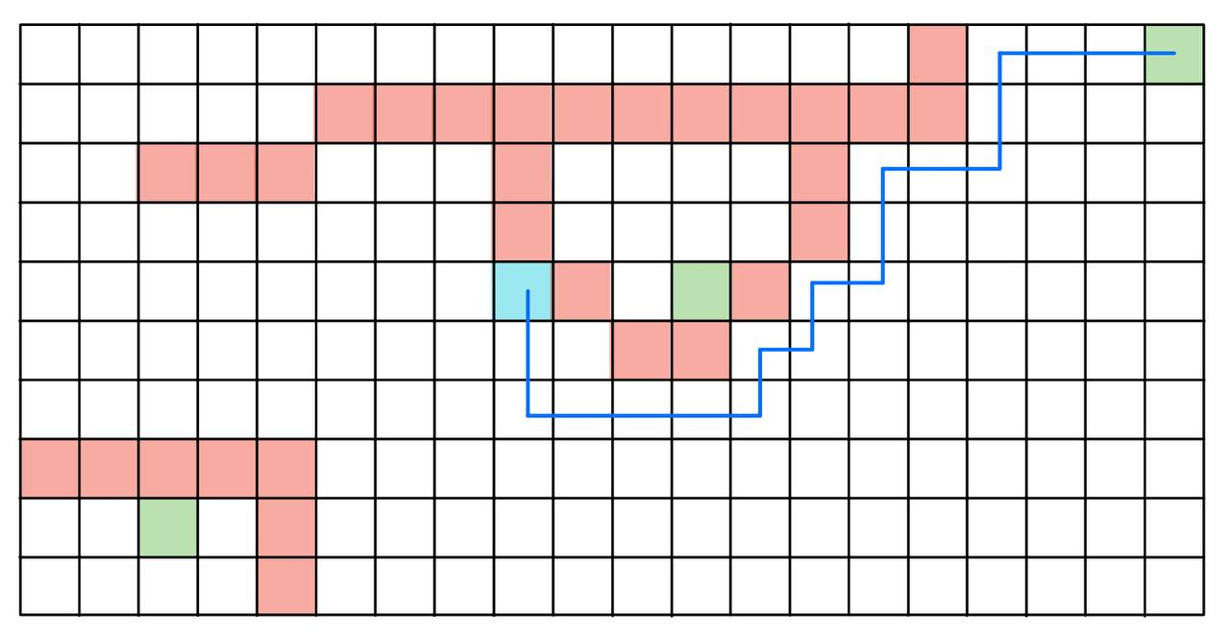
Prolog – Labirinto
A* VS IDA*
Proviamo quindi a diminuire il numero di ostacoli all’interno del labirinto, per vedere come cambiano i risultati delle due ricerche.
A* mantiene un ottimo risultato con un’analisi in meno di un secondo e una soluzione ottima.
Percorso A* (meno di 1s)
IDA* invece richiede troppo tempo e memoria per completare la ricerca.
Spostando lo stato iniziale in pos(5,9). IDA* riesce a non visitare stati inutili grazie alla diminuzione del threshold.
Percorso IDA* (4,38 s)

Slide 9
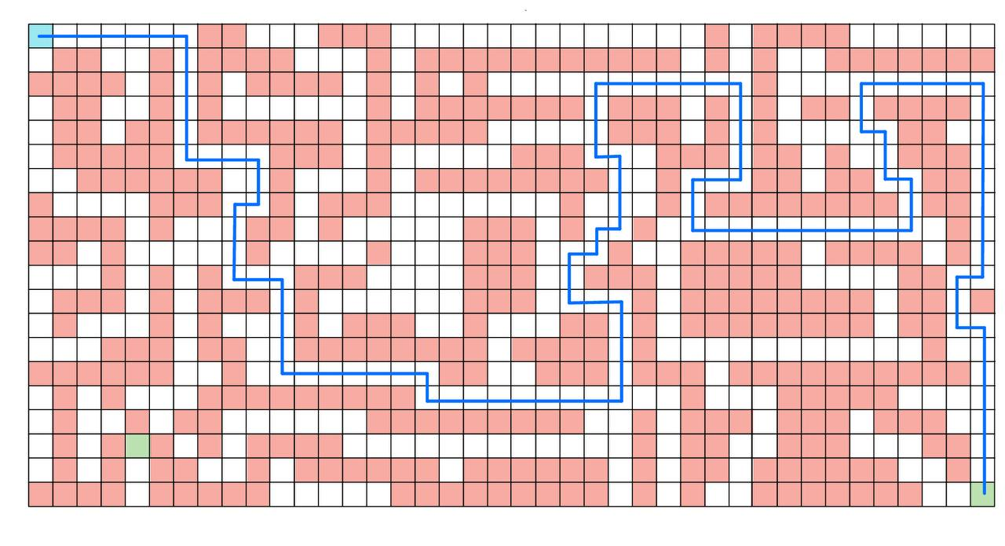
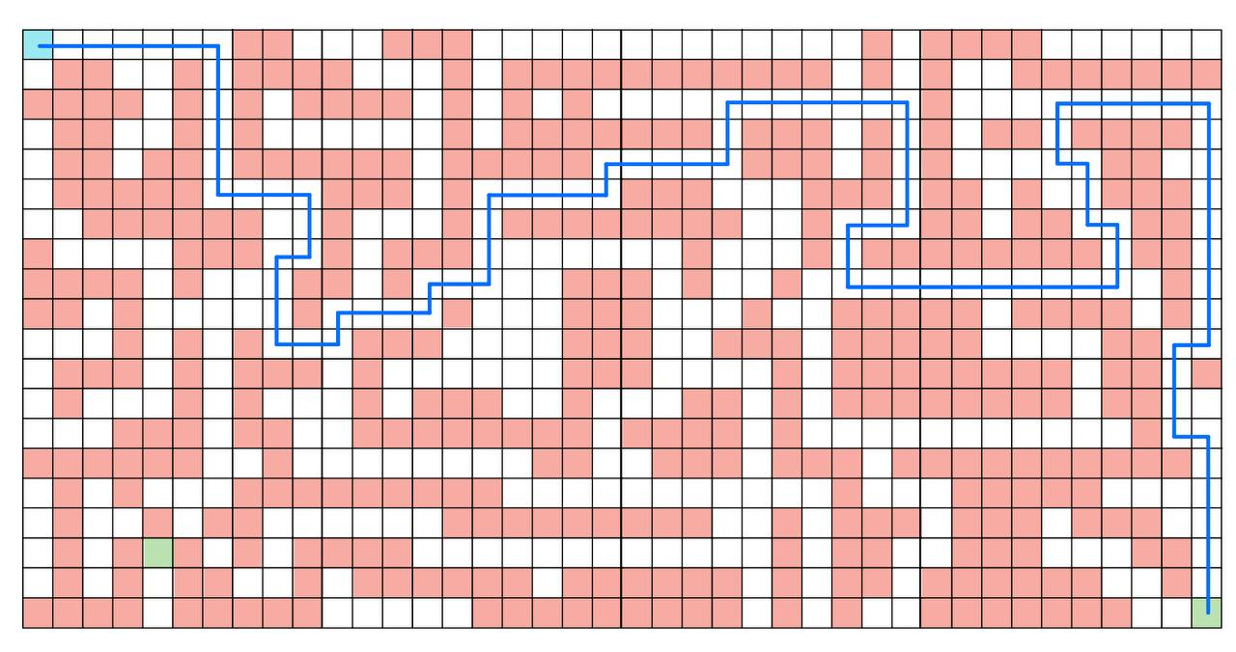
Prolog – Labirinto
A* VS IDA*
Con un labirinto più complesso e con più ostacoli, vediamo come nel risultato finale A* riesce a mantenere risultati ottimi e veloci, mentre IDA* dipende molto dalla densità di ostacoli.
Percorso A* (meno di 1s)
Percorso IDA* (6.75 s)

Slide 10
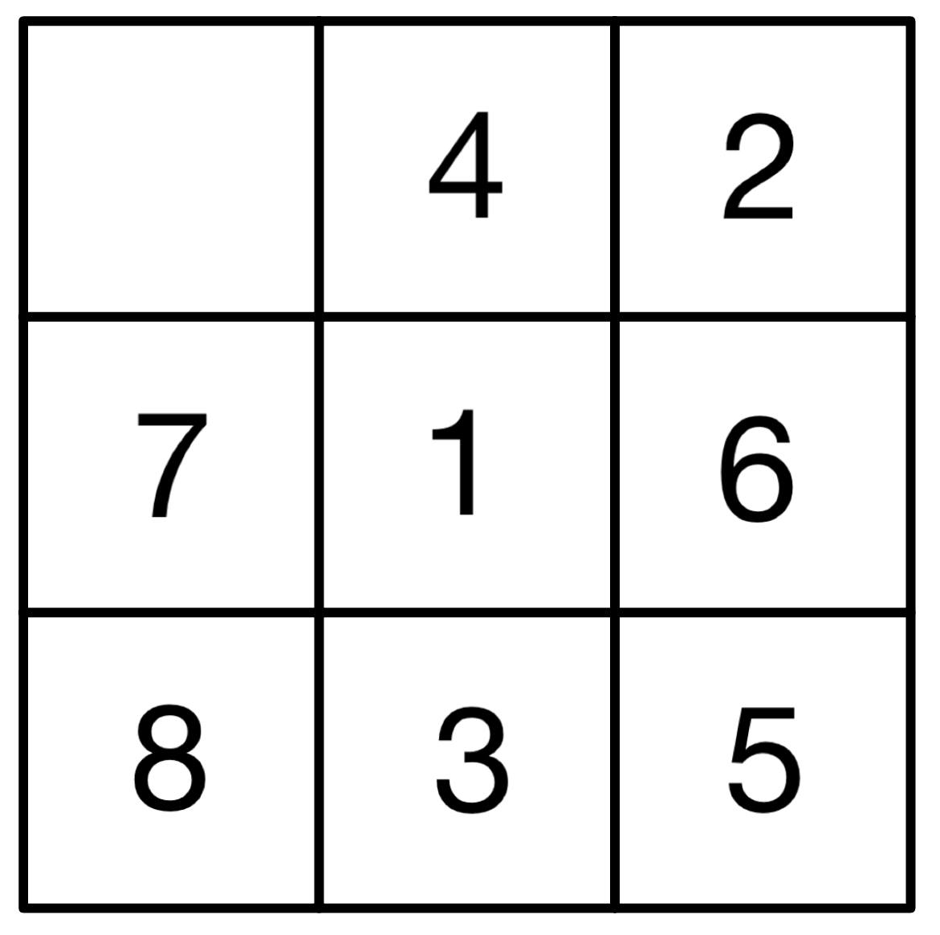
Prolog – Gioco del 8
A* VS IDA*
Iniziamo il test di A* e IDA* sul gioco del 8. Con 13 mosse applicate, possiamo vedere come i comportamenti di A* e IDA* cambiano.
A* e IDA* terminano ottenendo il medesimo risultato, ma con tempistiche diverse. Qui A* impiega 7,26 secondi per terminare, mentre IDA* meno di un secondo.
Soluzione:
[[[start,pos(1,2)]],[sud,pos(2,2)],[sud,pos(3,2)],[est,pos(3,3)],[nord,pos(2,3)],[ovest,pos(2,2)],[sud,pos(3,2)],[ovest,pos(3,1)],[nord,pos(2,1)],[nord,pos(1,1)],[est,pos(1,2)],[est,pos(1,3)],[sud,pos(2,3)],[sud,pos(3,3)]]

Slide 11
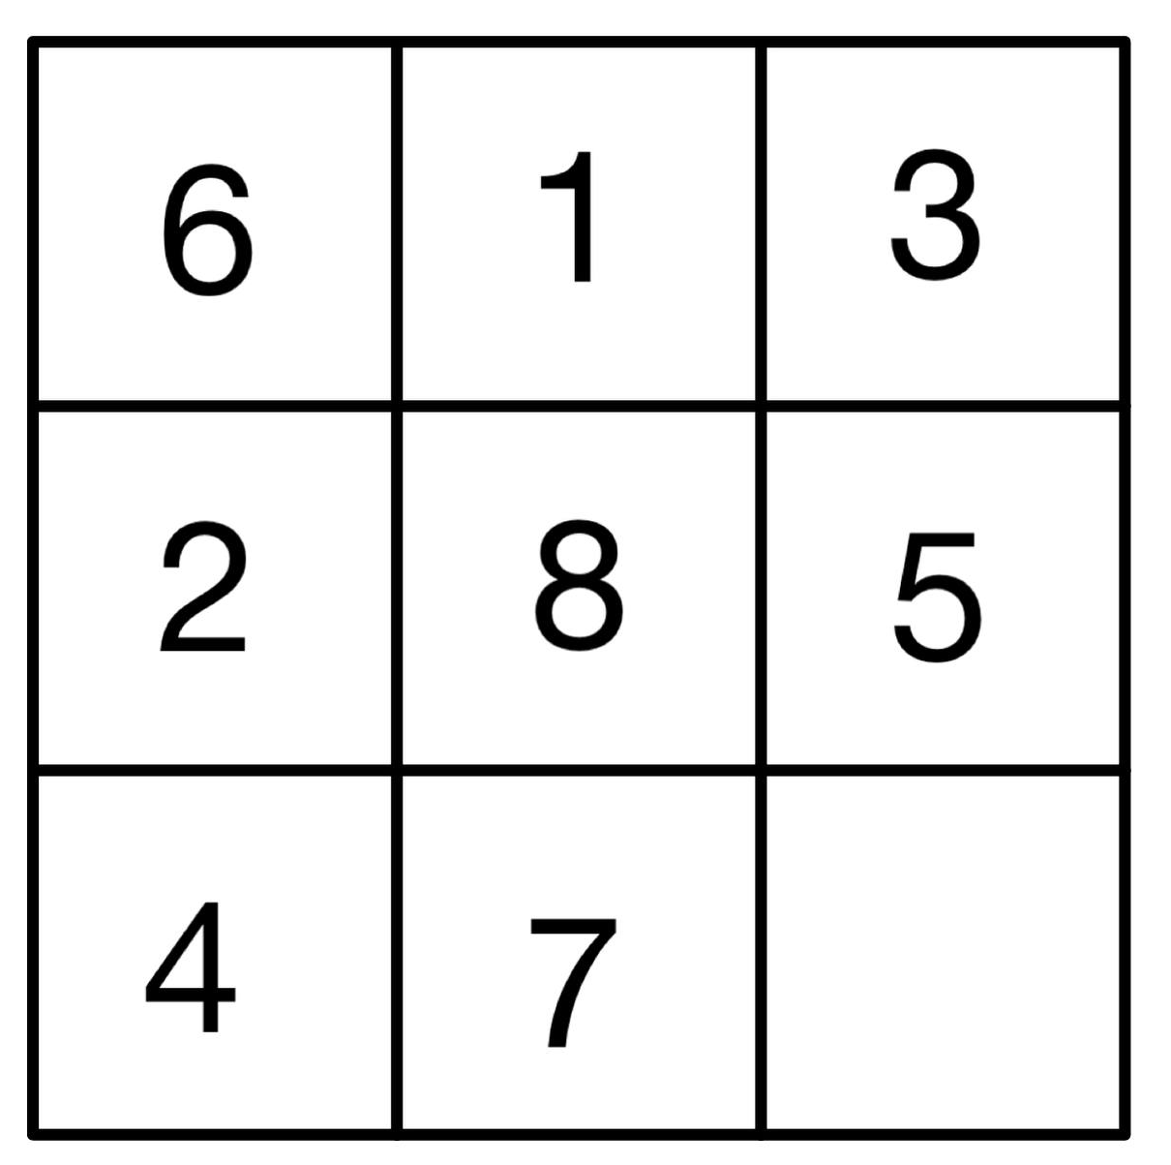
Prolog – Gioco del 8
A* VS IDA*
Facendo ulteriori test possiamo vedere che aumentando il numero di mosse solamente a 14, si po’ trovare un ulteriore limite.
IDA* termina con tempistiche simili alle precedenti, mentre A* non termina a causa di mancanza di memoria disponibile.
La memoria base di Prolog (1 giga) non basta, infatti a terminare la ricerca con A*, rendendo necessario l’incremento a 2 giga
Soluzione: [[[start,pos(1,1)]],[est,pos(1,2)],[sud,pos(2,2)],[sud,pos(3,2)],[est,pos(3,3)],[nord,pos(2,3)],[ovest,pos(2,2)],[sud,pos(3,2)],[ovest,pos(3,1)],[nord,pos(2,1)],[nord,pos(1,1)],[est,pos(1,2)],[est,pos(1,3)],[sud,pos(2,3)],[sud,pos(3,3)]]

Slide 12
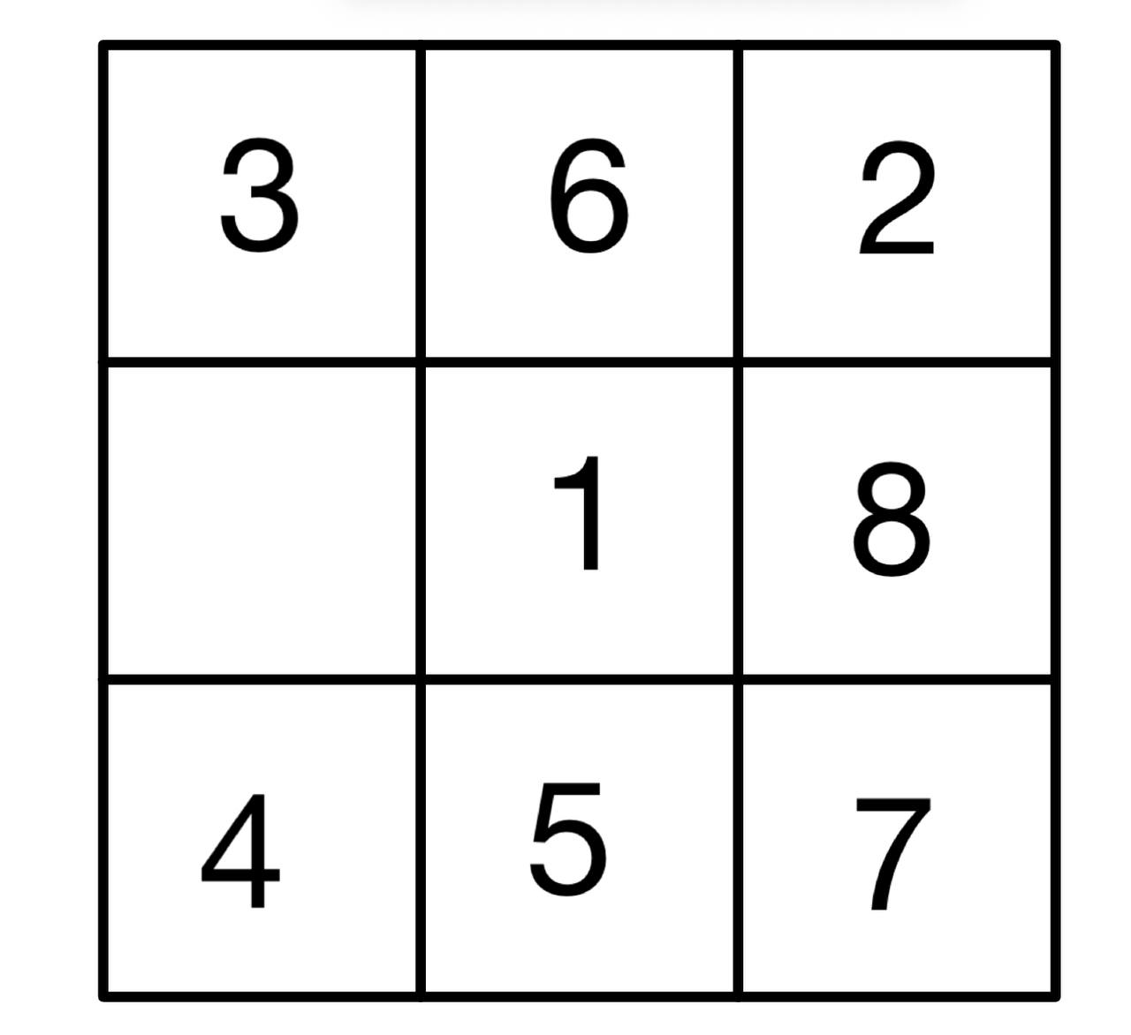
Prolog – Gioco del 8
A* VS IDA*
Ovviamente, aumentando il numero di mosse, sarà necessario aumentare anche il numero di giga disponibili per A*. In questo esempio da 17 mosse
IDA* termina 1,68 secondi, mantenendo una memoria di solo 1 giga.
A* non riesce a terminare anche con 3 giga di memoria disponibile
Soluzione:
[[start,pos(2,1)],[est,pos(2,2)],[sud,pos(3,2)],[est,pos(3,3)],[nord,pos(2,3)],[nord,pos(1,3)],[ovest,pos(1,2)],[ovest,pos(1,1)],[sud,pos(2,1)],[sud,pos(3,1)],[est,pos(3,2)],[nord,pos(2,2)],[est,pos(2,3)],[nord,pos(1,3)],[ovest,pos(1,2)],[sud,pos(2,2)],[sud,pos(3,2)],[est,pos(3,3)]]

Slide 13
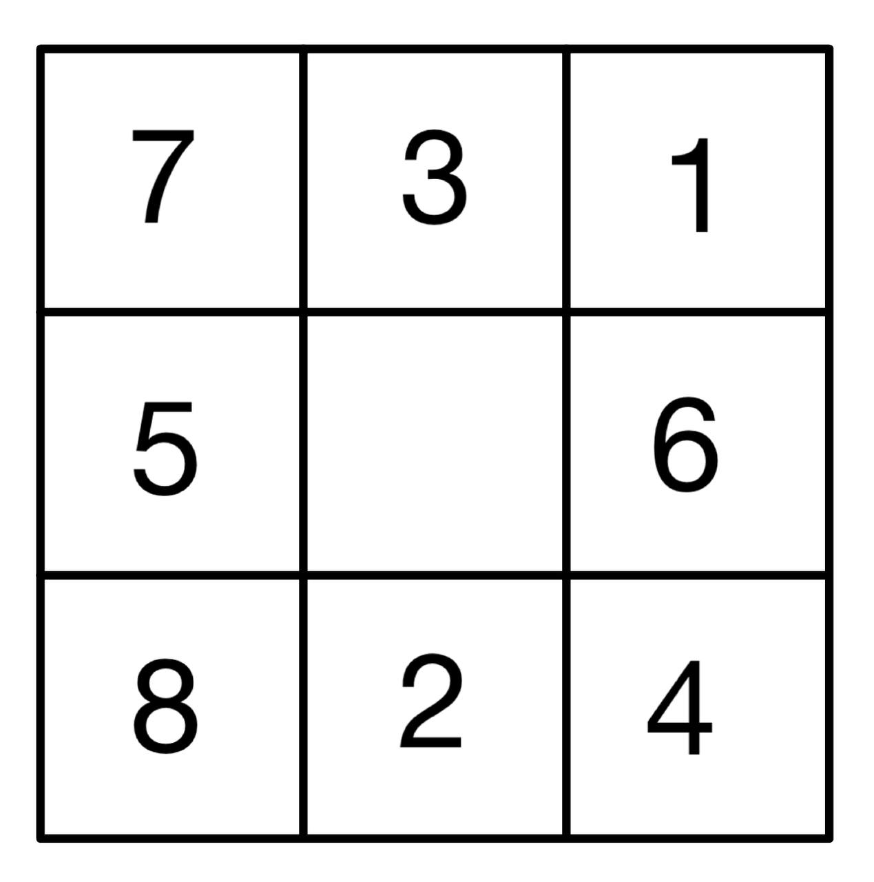
Prolog – Gioco del 8
A* VS IDA*
Utilizzando l’esempio del professore presente sulla consegna del progetto
IDA* termina 1,74 secondi, mantenendo una memoria di solo 1 giga.
A* non riesce a terminare anche con 5 giga di memoria disponibile
Soluzione:
[[start,pos(2,2)],[sud,pos(3,2)],[est,pos(3,3)],[nord,pos(2,3)],[ovest,pos(2,2)],[nord,pos(1,2)],[est,pos(1,3)],[sud,pos(2,3)],[ovest,pos(2,2)],[ovest,pos(2,1)],[nord,pos(1,1)],[est,pos(1,2)],[sud,pos(2,2)],[sud,pos(3,2)],[ovest,pos(3,1)],[nord,pos(2,1)],[est,pos(2,2)],[nord,pos(1,2)],[est,pos(1,3)],[sud,pos(2,3)],[sud,pos(3,3)]]

Slide 14
Risultati e Conclusioni
A*
IDA*
Vantaggi
E’ più veloce
Lavora bene con il labirinto, perché lo spazio degli stati è ridotto e può ignorare molti nodi nella ricerca in profondità
Svantaggi
Utilizza molta memoria
Lavora male con il gioco del 8, perché la spazio degli stati è elevato, quindi incorre in problemi dell’utilizzo della memoria.
Vantaggi
Utilizza poca memoria
Lavora bene con il gioco del 8, perché grazie alla ricerca in profondità controllata dalla soglia, riesce a esplorare in modo mirato e sistematico tutti i figli
Svantaggi
E’ più lento
Lavora male con i labirinti, perché la bassa densità di ostacoli e soglie elevate portano all’analisi di percorsi inutili

Slide 15
Progetto
Intelligenza Artificiale E Laboratorio
Clingo

Slide 16
Torneo
Scelte più salienti:
  Rappresentazione delle squadre:
  squadra (nomeSquadra, zonaSquadra).
  Creazione di «sfidante» e di «sfida».
Difficoltà riscontrata:
  Problema sulla simmetria e risoluzione attraverso l’utilizzo dell’operatore: <
Non abbiamo riscontrato problemi sulla tempistica.

Slide 17
Calendario Master
Scelte più salienti:
  Assegnamento della lezione di un insegnamento al calendario (predicato assegnamento);
  Determinare quando un insegnamento precede un altro insegnamento (predicato precede).
Tempistiche:
  Il solver impiega un tempo lineare, rispetto al numero d’insegnamenti, per trovare un modello;
    Implementando tutti i vincoli, il solver trova un answer set in (circa) 20 secondi.

Slide 18
Grazie per l’attenzione

